Slide 1
第3章 插值方法

Slide 2
在工程实践和科学实验中，常常需要从一组实验观测数据，揭示自变量x与因变量y之间的关系，一般可以用一个近似的函数关系式：y=f(x)来表示。函数f(x)的产生办法因观测数据与要求的不同而异，通常可以采用两种方法：一个是插值的方法，一个是曲线拟合的方法。

Slide 3
插值和拟合的主题都是确定一个函数,其解决办法相似。可以考虑分两步走：
第一步，适当选择函数的形式；
第二步，确定函数的参数。
拟合主要是考虑到观测数据受随机误差的影响，寻求整体误差最小、较好反映观测数据的近似函数，并不保证所得到的函数一定满足每个观测点的数据。
插值则要求函数在每个观测点处一定要满足。
本章介绍插值的方法。

Slide 4
插值函数一般是已知函数的线性组合或者称为加权平均。
插值在工程实践和科学实验中应用非常广泛。
例如：信息技术中的图像重建、图像放大中为避免图像的失真所做的插值补点、建筑工程的外观设计、天气预报等等。

Slide 5
本章主要内容：
1）插值思想﹑方法和技术，包括一维插值与高维插值；
2）用Matlab作插值计算；
3）针对实际问题，进行建模﹑求解与分析；
4）最后给出实验题目

Slide 6
3.1 插值方法
本节将简单地介绍常用的一维插值方法的分段多项式插值和三次样条插值。
3.1.1 分段多项式插值
先介绍分段线性插值。从数学的角度，分段线性插值的提法如下：
问题：设函数f(x)在n+1个节点x₀,x₁,…,x_{n}处的函数值已知，为 y₀,y₁,…,y_{n} 。
要求：求一个分段( 共 n段)线性函数q(x)，使其满足：q(x_{i})=y_{i}, i=0,1,…,n.

Slide 7
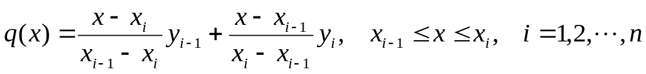
根据直线的两点式方程变形得到q(x)在第i段[x_{i-1},x_{i}]上的表达式为：
可以证明，分段线性插值具有良好的收敛性。分段线性插值在计算插值时，只用到前后两个相邻节点的函数值，计算量小。在对函数表作插值计算时，经常用到。

Slide 8
例1 求Ф(2.3456789)
解 由标准正态分布函数值表可以得到：Ф(2.34)=0.99036; Ф(2.35)=0.99061 。采用分段线性插值计算Ф(2.3456789) 。
取区间[x_{i-1},x_{i}]=[2.34,2.35] ，被插值函数f(x)=Ф(x) 。则
y_{i-1}=Ф(x_{i-1})= Ф(2.34)=0.99036; y_{i}=Ф(x_{i})=Ф(2.35)=0.99061.
利用如上分段线性插值公式得到：Ф(2.3456789)= q(2.3456789)=0.9905。

Slide 9
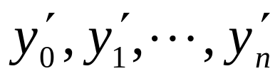
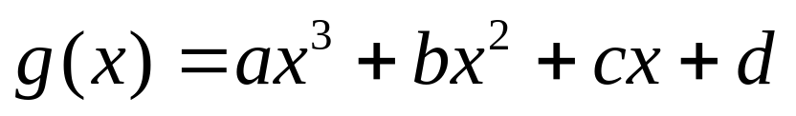
在以上插值问题中，如果除了要求在插值节点的函数值给定外，还要求在节点处的导数值为给定值，即插值问题变为：
问题：设函数f(x)在节点x₀,x₁,…,x_{n}处的函数值为 y₀,y₁,…,y_{n}，导数值为 。
要求：求一个分段( 共 n段)多项式函数q(x)，使其满足：q(x_{i})=y_{i}, ，i=0,1,…,n.
相当于在每一小段上应满足四个条件(方程)，可以确定四个待定参数。三次多项式正好有四个系数，所以可以考虑用用三次多项式函数作为插值函数，
，
这就是所谓的分段三次埃尔米特插值，与分段线性插值一起都称为分段多项式插值。

Slide 10
3.1.2 三次样条插值
上面介绍的分段线性插值，其总体光滑程度不够。在数学上，光滑程度的定量描述是函数(曲线)的k阶导数存在且连续，则称该曲线具有k阶光滑性。自然，阶数越高光滑程度越好。分段线性插值具有零阶光滑性，也就是不光滑；分段三次埃尔米特插值具有一阶光滑性。三次样条插值就是较低次数的多项式而达到较高阶光滑性的方法.

Slide 11
分段插值曲线的光滑性关键在于段与段之间的衔接点(节点)处的光滑性。三次样条函数的定义：
三次样条函数 记为S(x), 它是定义在区间[a, b] 上的函数， 满足以下两个条件：
1). S(x) 在每一个小区间[x_{i-1},x_{i}]上是一个三次多项式函数 ；
2). 在整个区间[a,b]上，其二阶导数存在且连续。 即在每个节点处的二阶导数连续。

Slide 12
问题：给定函数f(x)在n+1个节点x₀,x₁,…,x_{n}处的函数值为 y₀,y₁,…,y_{n} 。
要求：求一个三次样条函数S (x)，使其满足：S (x_{i})=y_{i},i=0,1,…,n.
如何确定三次样条函数在每一个小区间上的三次多项式函数的系数呢？这里只简介确定系数的思想。

Slide 13
对于三次样条插值呢，每一个区间上的三次函数的四个参数，在该区间上由两个端点的函数值只能够产生两个方程，仅此不足以唯一确定四个参数。
注意到三次样条函数对整体光滑性要求，其二阶导数存在且连续，从全局的角度上考虑参数个数与方程个数的关系如下：
参数：每个小段上4个，n个小段共计4n个。

Slide 14
方程：1) 每个小段上由两端点的给定函数值得到2个，n个小段共计2n个；
2) 光滑性要求每一个内部节点的一阶二阶导数连续，得出其左右导数相等，因此，每个节点产生2个方程，共计2(n-1) 个 。
现在得到了4n-2个方程，还差两个。
为此，常用的方法是对边界节点除函数值外附加要求，这就是所谓的边界条件。需要两个，正好左右两个端点各一个。

Slide 15


常用如下三类边界条件：
第一类边界 条件 给定两个边界节点的一阶导数值： (x₀), (x_{n})。
第二类边界条件 给定两个边界节点的二阶导数值： (x₀), (x_{n})。
特别地，当 (x₀)和 (x_{n})都为零时，称为自然边界条件。
第三类边界条件 在两个边界的函数值，一阶导数值以及二阶导数值均相等：即
(x₀)= (x_{n})； (x₀)= (x_{n}) 。

Slide 16
3.2 利用MATLAB软件进行插值计算
3.2.1 一维插值
1.插值函数为：interp1()
具体使用如下：
yi=interp1(x，y，xi，'method')
x, y为节点数组，yi为在被插值点xi处的插值结果；端点为自然边界条件。‘method’表示采用的插值方法，Matlab提供的插值方法有：‘nearest’ ：最邻近插值；‘linear’：线性插值；‘spline’ ：三次样条插值；‘cubic’ ：立方插值。缺省时表示线性插值。
注意：所有的插值方法都要求x是单调的，并且xi不能够超过x的范围。

Slide 17
2.对于三次样条插值，还可以采用命令：
y=spline(x,y,xi)
该命令还可处理第一类边界条件，只需将输入数组y改为yy=[a y b],其中a,b分别为 (x₀), (x_{n})。
3.若要得到插值函数，可以采用以下函数：
pp1=spline(x,y)
disp(pp1.coefs)
则显示分段插值函数的系数数组。

Slide 18
例3.1
x=[1 2 3 4];
y=[3 6 1 8];
pp1=spline(x,y);
disp(pp1.coefs)
程序运行结果为：
3.3333 -14.0000 13.6667 3.0000
3.3333 -4.0000 -4.3333 6.0000
3.3333 6.0000 -2.3333 1.0000
第i段插值函数的形式为：

Slide 19
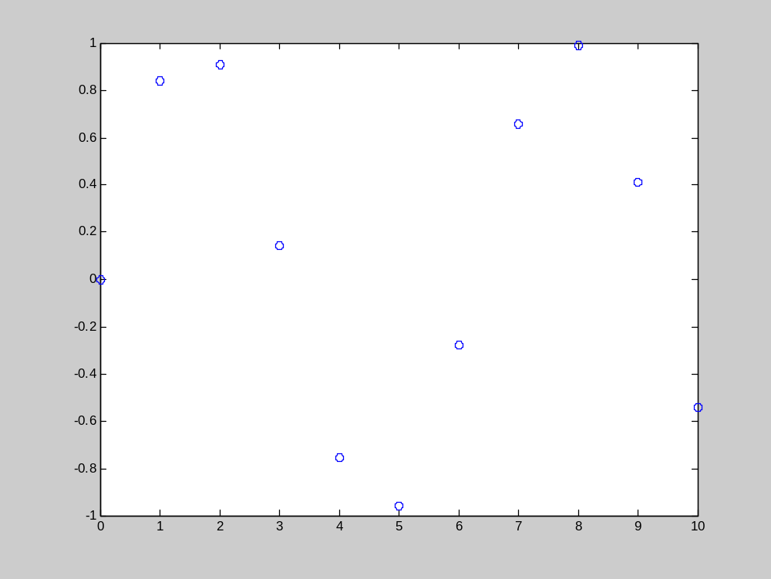
例3.2 作出函数y=sinx的曲线。
1） 产生其粗糙的曲线
x=0:10;y=sin(x);plot(x,y,'o')

Slide 20
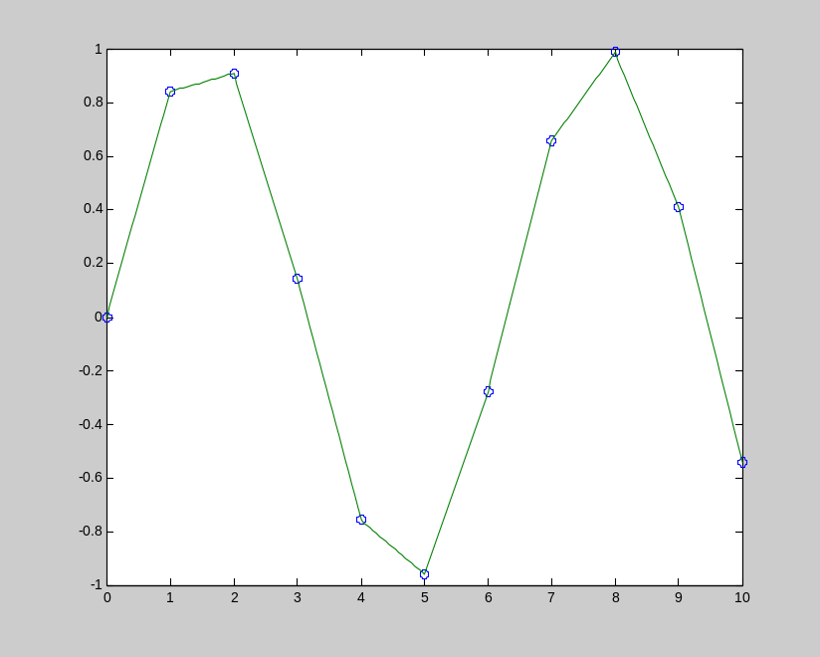
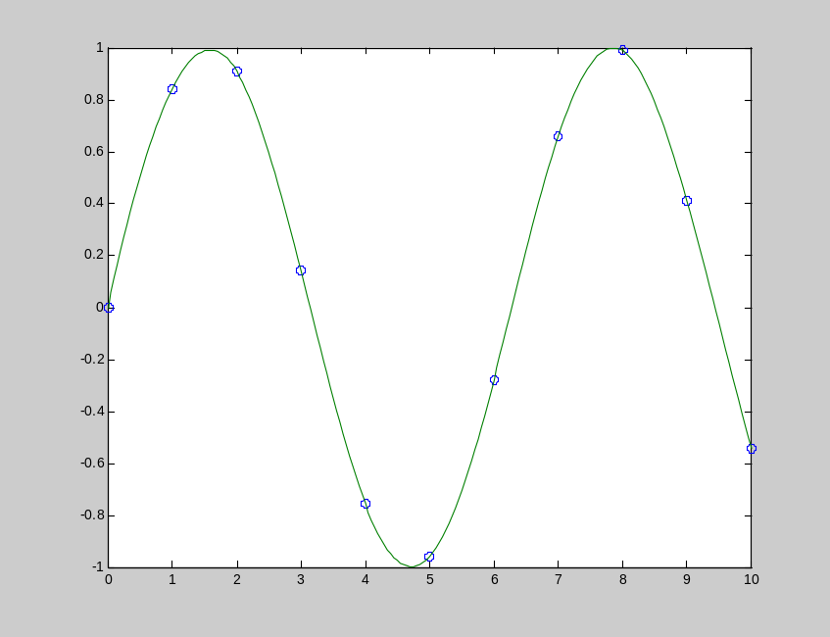
2）增加横坐标上的点，也就是产生插值点（很多个），并用插值产生更加精细的曲线
线性插值：
xi=0:.05:10;yi=interp1(x,y,xi);plot(x,y,'o',xi,yi)
三次样条插值：
xi=0:.05:10;yi=interp1(x,y,xi,'spline');plot(x,y,'o',xi,yi)
线性插值
三次样条插值

Slide 21
例3.3 在一天24小时内，从零点开始每间隔2小时测得环境温度数据分别为（°C）
12 9 9 10 18 24 28 27 25 20 18 15 13
推测中午1点（即13点）时的温度？
x = 0:2:24;y =[12 9 9 10 18 24 28 27 25 20 18 15 13];
x1=13; y1=interp1(x,y,x1,'spline')
结果：
y1 =
27.8725

Slide 22
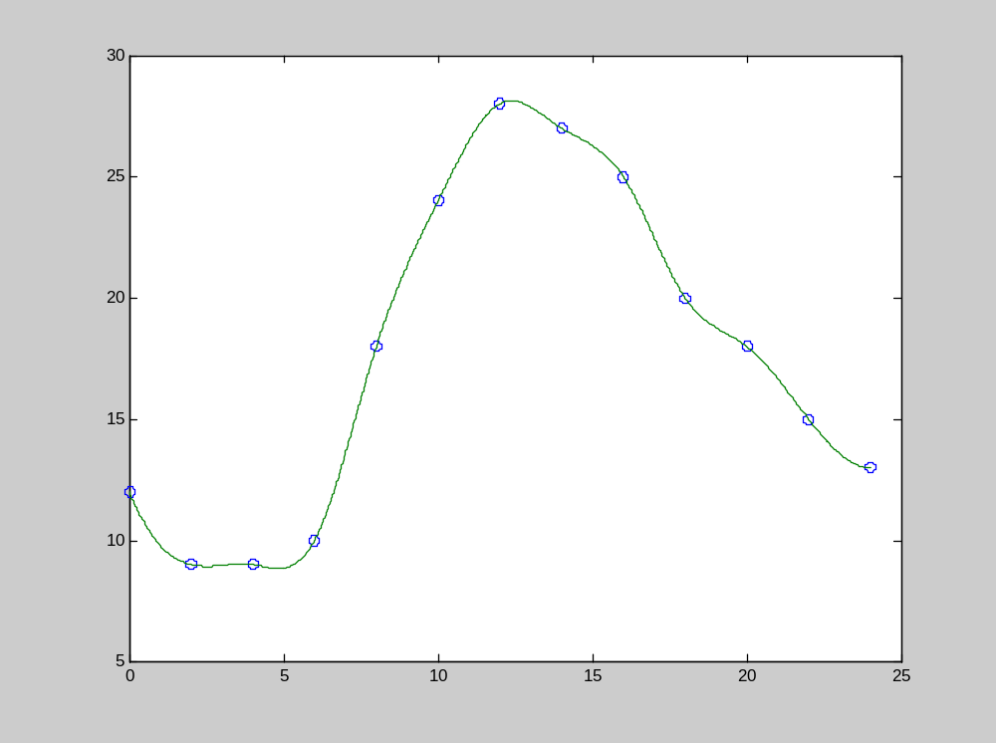
若要得到一天24小时的温度曲线：
xi=0:1/60:24;
yi=interp1(x,y,xi,'spline');
plot(x,y,'o',xi,yi)

Slide 23
3.2.2 高维插值
N维插值函数：interpN()
其中：N可以为2，3，...,等。例如，N=2为二维插值：
zi=interp2(x,y,z,xi,yi,'method')
其中：x,y,z为插值节点，zi为被插值点(xi,yi)处的插值结果。‘method’表示采用的插值方法：‘nearest’ 最邻近插值；‘linear’ 线性插值；‘cubic’ 双三次插值。缺省时表示线性插值。
所有的插值方法都要求x和y是单调的网格，x和y可以为等距的也可以为不等距。

Slide 24
例3．5 气旋变化情况的可视化
表3-1是气象学家测量得到的气象资料：在南半球地区按不同纬度﹑不同月份的平均气旋数字。根据这些数据，绘制出气旋分布曲面图形。
解:下面就用二维三次插值方法，得到不同月份按纬度（可以认为是连续）变化的气旋值（插值结果），然后再作出其可视化图形。相应的Matlab 程序如下

Slide 25
表3-1 南半球地区按不同纬度﹑不同月份的平均气旋数据
 | 1月 | 2 | 3 | 4 | 5 | 6 | 7 | 8 | 9 | 10 | 11 | 12
0-10 | 2.4 | 1.6 | 2.4 | 3.2 | 1.0 | 0.5 | 0.4 | 0.2 | 0.5 | 0.8 | 2.4 | 3.6
10-20 | 18.7 | 21.4 | 16.2 | 9.2 | 2.8 | 1.7 | 1.4 | 2.4 | 5.8 | 9.2 | 10.3 | 16
20-30 | 20.8 | 18.5 | 18.2 | 16.6 | 12.9 | 10.1 | 8.3 | 11.2 | 12.5 | 21.1 | 23.9 | 25.5
30-40 | 22.1 | 20.1 | 20.5 | 25.1 | 29.2 | 32.6 | 33.0 | 31.0 | 28.6 | 32.0 | 28.1 | 25.6
40-50 | 37.3 | 28.8 | 27.8 | 37.2 | 40.3 | 41.7 | 46.2 | 39.9 | 35.9 | 40.3 | 38.2 | 43.4
50-60 | 48.2 | 36.6 | 35.5 | 40 | 37.6 | 35.4 | 35 | 34.7 | 35.7 | 39.5 | 40 | 41.9
60-70 | 25.6 | 24.2 | 25.5 | 24.6 | 21.1 | 22.2 | 20.2 | 21.2 | 22.6 | 28.5 | 25.3 | 24.3
70-80 | 5.3 | 5.3 | 5.4 | 4.9 | 4.9 | 7.1 | 5.3 | 7.3 | 7 | 8.6 | 6.3 | 6.6
80-90 | 0.3 | 0 | 0 | 0.3 | 0 | 0 | 0.1 | 0.2 | 0.3 | 0 | 0.1 | 0.3

Slide 26
相应的Matlab 程序如下
x=1:12;
y=5:10:85;
z=[2.4 1.6 2.4 3.2 1.0 0.5 0.4 0.2 0.5 0.8 2.4 3.6 ;18.7 21.4 16.2 9.2 2.8 1.7 1.4 2.4 5.8 9.2 10.3 16; 20.8 18.5 18.2 16.6 12.9 10.1 8.3 11.2 12.5 21.1 23.9 25.5; 22.1 20.1 20.5 25.1 29.2 32.6 33.0 31.0 28.6 32.0 28.1 25.6; 37.3 28.8 27.8 37.2 40.3 41.7 46.2 39.9 35.9 40.3 38.2 43.4; 48.2 36.6 35.5 40 37.6 35.4 35 34.7 35.7 39.5 40 41.9;25.6 24.2 25.5 24.6 21.1 22.2 20.2 21.2 22.6 28.5 25.3 24.3; 5.3 5.3 5.4 4.9 4.9 7.1 5.3 7.3 7 8.6 6.3 6.6; 0.3 0 0 0.3 0 0 0.1 0.2 0.3 0 0.1 0.3];
[xi,yi]=meshgrid(1:0.1:12,5:1:85);zi=interp2(x,y,z,xi,yi,'cubic');mesh(xi,yi,zi)
xlabel('月份'),ylabel('纬度'),zlabel('气旋'),
axis([0 12 0 90 0 50])
title('南半球气旋可视化图形')

Slide 27
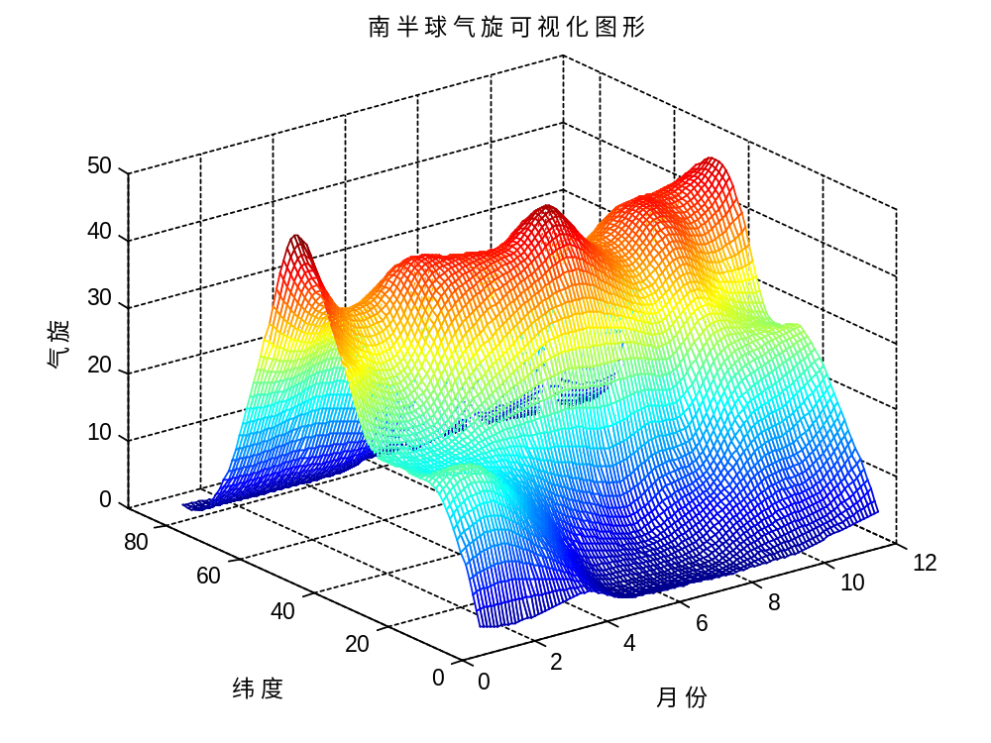

Slide 28
第四章 数据拟合

Slide 29
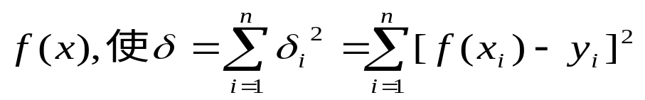
4.1 最小二乘法
给定平面上的点(xi, yi)，（i = 1,2,…,n），进行曲线拟合有多种方法，其中最小二乘法是解决曲线拟合最常用的方法。最小二乘法的原理是：求 达到最小。
如图1所示，其中δi为点(xi,yi)与曲线y=f(x)的距离。曲线拟合的实际含义是寻求一个函数y=f(x)，使f(x)在某种准则下与所有数据点最为接近，即曲线拟合得最好。最小二乘准则就是使所有散点到曲线的距离平方和最小。

Slide 30
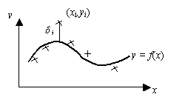
图1

Slide 31
已知一组数据，用什么样的曲线拟合最好呢？可以根据散点图进行直观判断，在此基础上，选择几种曲线分别作拟合，然后比较，观察哪条曲线的最小二乘指标δ最小。如图2 所示。

Slide 32
f=a₁+a₂x
f=a₁+a₂x+a₃x²
f=a₁+a₂x+a₃x²
+
+
+
+
+
+
+
+
+
+
+
+
+
+
+
f=a₁+a₂/x
f=ae^{bx}
f=ae^{-bx}
+
+
+
+
+
+
+
+
+
+
+
+
+
+
+
图2

Slide 33
4.2 曲线拟合的MATLAB实现
MATLAB软件提供了基本的曲线拟合函数的命令：
1．多项式函数拟合：
a = polyfit（xdata，ydata，n）
其中n表示多项式的最高阶数，xdata，ydata 为要拟合的数据，它是用数组的方式输入。输出参数a为拟合多项式y = a₁x^{n} + … + a_{n}x + a_{n+1}的系数a = [a₁, …, a_{n}, a_{n+1}]。
多项式在x处的值y可用下面程序计算：
y = polyval (a, x)

Slide 34
例1 电阻问题
已知热敏电阻电阻值与温度的数据：
求温度为63度时的电阻值。
温度t(0C) | 20.5 | 32.7 | 51.0 | 73.0 | 95.7
电阻R(Ω) | 765 | 826 | 873 | 942 | 1032

Slide 35
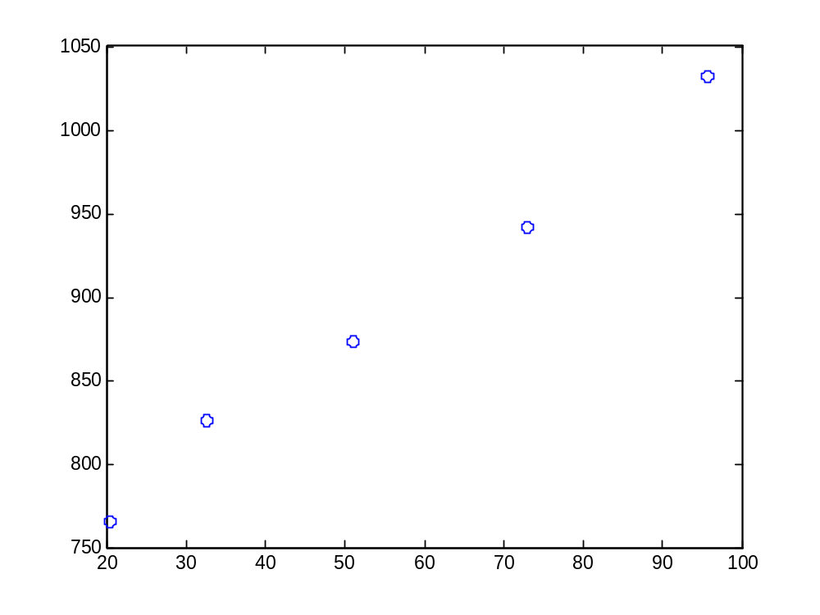
首先作出散点图
t=[20.5 32.7 51.0 73.0 95.7];
r=[765 826 873 942 1032];
plot(t,r,'o')

Slide 36
从散点图看出电阻值和温度之间的关系近似于线性。因此设R=a₁ t +a₂
a=polyfit(t,r,1)
a =
3.3987 702.0968
表示R=3.3987 t +702.0968
63度时的电阻值为
r=polyval(a,63)
r =
916.2174

Slide 37
例2 给药问题
一种新药用于临床之前，必须设计给药方案。
药物进入机体后血液输送到全身，在这个过程中不断地被吸收、分布、代谢，最终排出体外，药物在血液中的浓度，即单位体积血液中的药物含量，称为血药浓度。
一室模型：将整个机体看作一个房室，称中心室， 室内血药浓度是均匀的。快速静脉注射后，浓度立即上升；然后迅速下降。
当浓度太低时，达不到预期的治疗效果；当浓度太高，又可能导致药物中毒或副作用太强。

Slide 38
临床上，每种药物有一个最小有效浓度c1和一个最大有效浓度c2。设计给药方案时，要使血药浓度 保持在c1~c2之间。
本题设c1=10，c2=25(ug/ml).
要设计给药方案,必须知道给药后血药浓度随时间变化的规律。从实验和理论两方面着手：
在实验方面, t=0时对某人用快速静脉注射方式一次注入该药物300mg后,在一定时刻t(小时)采集血药,测得血药浓度c(ug/ml)如下表:

Slide 39
t (h) | 0.25 | 0.5 | 1 | 1.5 | 2 | 3 | 4 | 6 | 8
c (μg/ml) | 19.21 | 18.15 | 15.36 | 14.10 | 12.89 | 9.32 | 7.45 | 5.24 | 3.01
问题：
1. 在快速静脉注射的给药方式下，研究血药浓度（单位体积血液中的药物含量）的变化规律。
2. 给定药物的最小有效浓度和最大治疗浓度，设计给药方案：每次注射剂量多大；间隔时间多长。

Slide 40
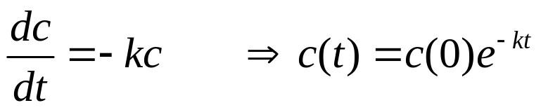
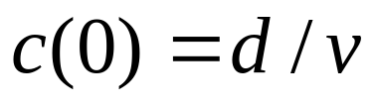
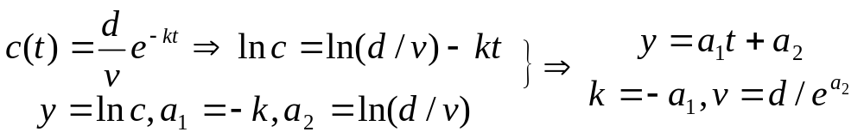
求解：
（1）模型假设
1. 机体看作一个房室，室内血药浓度均匀——一室模型
2. 药物排出速率与血药浓度c成正比，比例系数 k(>0)
3. 血液容积 v, t=0时注射剂量 d, 血药浓度即为 d/v.
（2）模型建立
由假设2得：
由假设3得：
在此，d=300mg，t及c（t）在某些点处的值见前表，需经拟合求出参数k、v

Slide 41
d=300;
t=[0.25 0.5 1 1.5 2 3 4 6 8];
c=[19.21 18.15 15.36 14.10 12.89 9.32 7.45 5.24 3.01];
y=log(c);
a=polyfit(t,y,1)
k=-a(1)
v=d/exp(a(2))
计算结果：
a =
-0.2347 2.9943
k =
0.2347
v =
15.0219

Slide 42
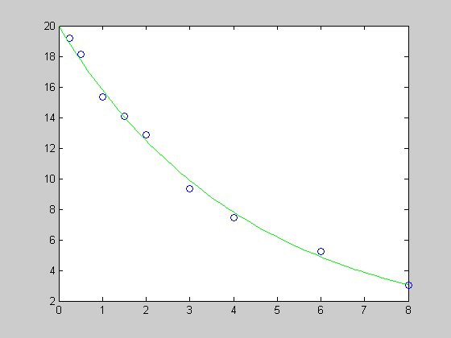
画出血药浓度随时间的变化规律图
t1=[0:0.1:8];
ct=(d/v)*exp(-k*t1);
plot(t,c,'o',t1,ct,'g-')

Slide 43
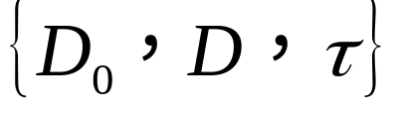

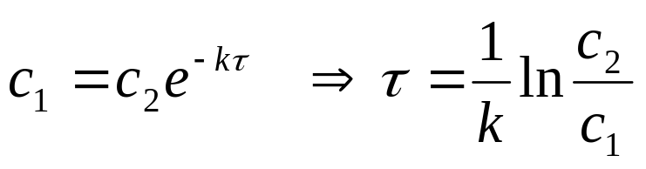
设每次注射剂量D, 间隔时间τ
血药浓度c(t) 应c1≤ c(t) ≤ c2
初次剂量D₀ 应加大
给药方案记为：
1.
2.

Slide 44
其中c1=10，c2=25，k=0.2347，v=15.02
计算结果：
给药方案：
即:
首次注射 375 mg，
其余每次注射 225 mg，
注射的间隔时间为 4 小时。

Slide 45
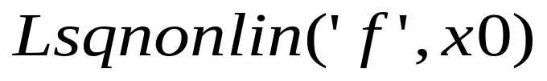
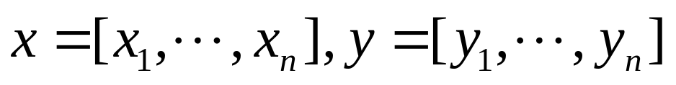
2. 非线性最小二乘拟合的命令
1）
其中，f.m是描述函数f(x,a)的函数文件名，x0是初值。
2）
其中，fun.m是描述函数f(x,a)的函数文件名，x0是初值, 为待拟合数据。

Slide 46
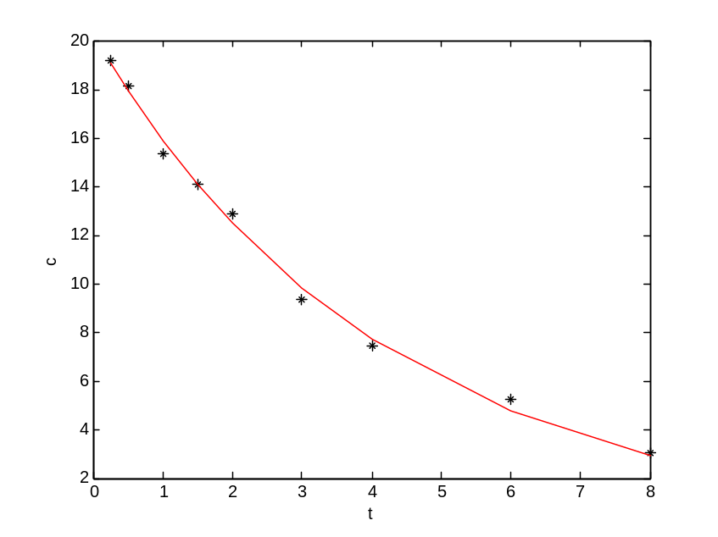
用函数来求解血药浓度问题，先建立文件：
function f=xue(x,t)
f=x(1)*exp(x(2)*t);
然后运行一下程序：
t=[0.25,0.5,1,1.5,2,3,4,6,8];
c=[ 19.21,18.15,15.36,14.10,12.89,9.32,7.45,5.24,3.01];
a0=[10,0.5];
x=lsqcurvefit('xue',a0 ,t,c)
yy=xue(x,t);
plot(t,c,'k*',t,yy,'r')
xlabel('t');
ylabel('c');
运行结果：
x = 20.2413 -0.2420

Slide 47
4.3 拟合与插值的比较
问题：给定一批离散的数据点，需确定满足特定要求的曲线或曲面,从而获取整体的规律。即通过"窥几斑"来达到"知全豹"。
解决方案：
  若要求所求曲线（面）通过所给所有数据点，就是插值问题；
  若不要求曲线（面）通过所有数据点，而是要求它反映对象整体的变化趋势，这就是数据拟合，又称曲线拟合或曲面拟合。
从几何意义上看，拟合是给定了空间中的一些点，找到一个已知形式的连续曲面来最大限度地逼近这些点；而插值是找到一个(或几个分片光滑的)连续曲面来穿过这些点。

Slide 48
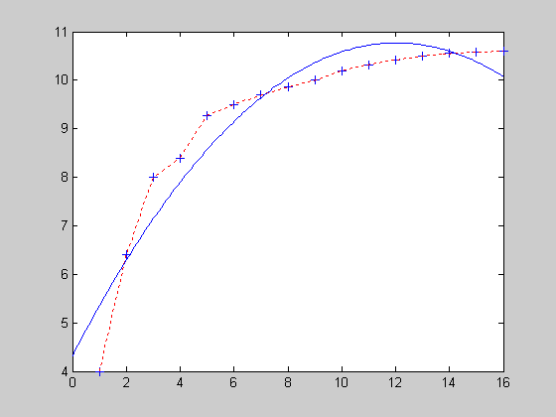
图3

Slide 49
练习题：
某年美国旧车价格的调查资料如下表所示，其中xi表示轿车的使用年数，yi表示相应的平均价格。试分别用插值和拟合的方法计算使用4.5年后轿车的平均价格大致为多少？
x_{i} | 1 | 2 | 3 | 4 | 5 | 6 | 7 | 8 | 9 | 10
y_{i} | 2615 | 1943 | 1494 | 1087 | 765 | 538 | 484 | 290 | 226 | 204

Slide 50
谢谢大家！

